Slide 1
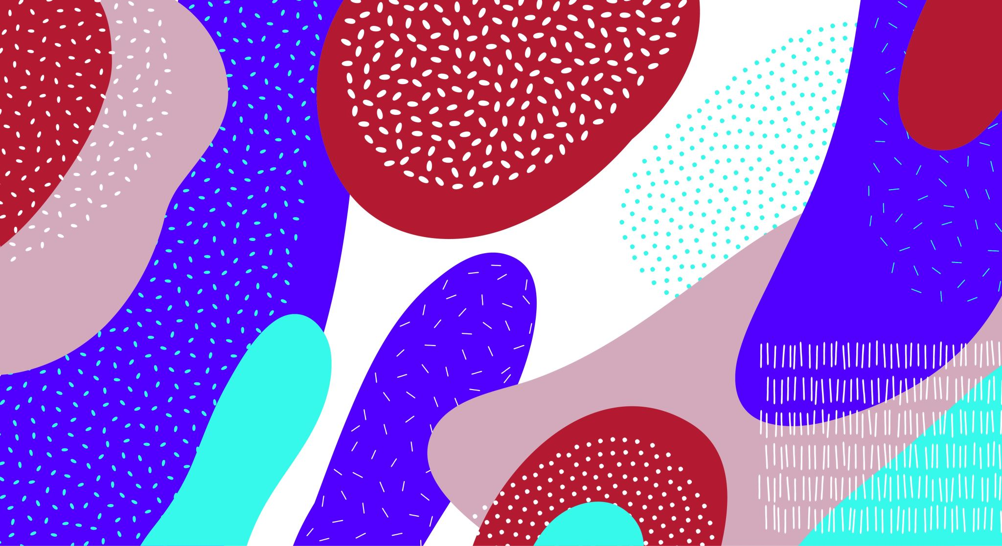
Researchers at School Eroi nascosti dal passato; storie di persone straordinarie
Scuola: Scuola primaria Don L. Milani, Pisa
Docenti: Prof.ssa Renata Kulpa; Prof.ssa Annamaria Bernini
Dottoranda: Dott.ssa Coraline Refort, Università degli Studi di Firenze

Slide 2
Sulla lavagna i nomi dei personaggi e delle personagge

Slide 3
Il muro delle frasi ritenute importanti, scelte e scritte dagli allievi

Slide 4
Cartellone di Don L. Milani. Gruppo: Niccolò, Chiara, Federico e Rayan

Slide 5
particolare del Cartellone di Don L. Milani

Slide 6
Particolare del Cartellone di Don L. Milani. A sinistra, disegno di Barbiana, chiesa e casa di Don L. Milani

Slide 7
Cartellone di Ada Lovelace. Gruppo: Tecla, Augustin, Leonardo e Francesco

Slide 8
Particolare del Cartellone di Ada Lovelace

Slide 9
Particolare del Cartellone di Ada Lovelace

Slide 10
Cartellone di Marie Curie. Gruppo: Alex, Ralvi e ZenO

Slide 11
Particolare del Cartellone di Marie Curie

Slide 12
Particolare del Cartellone di Marie Curie

Slide 13
Cartellone di Peppino Impastato. Gruppo: Beatrice, Matteo, Davide e Serena

Slide 14
Il cartellone di Peppino Impastato

Slide 15
Particolare del Cartellone di Peppino Impastato

Slide 16
Particolare del cartellone di Peppino Impastato

Slide 17
Particolare del cartellone di Peppino Impastato

Slide 18
Il cartellone di Maria Montessori. Gruppo: Jessica G., Alice, Jessica B. e Ariel

Slide 19
Particolare del cartellone di Maria Montessori

Slide 20
Particolare del cartellone di Maria Montessori

Slide 21
Gli allievi hanno arricchito il cartellone dedicato a Maria Montessori con un biglietto di 1000 lire raffigurante il volto della pedagoga

Slide 22
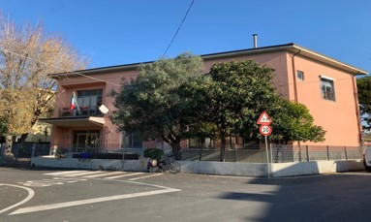
Scuola Primaria Don L. Milani, Pisa

